Slide 1
Programme spécialisé intégration scolaire communautaire DIS DIP DMS

Slide 2
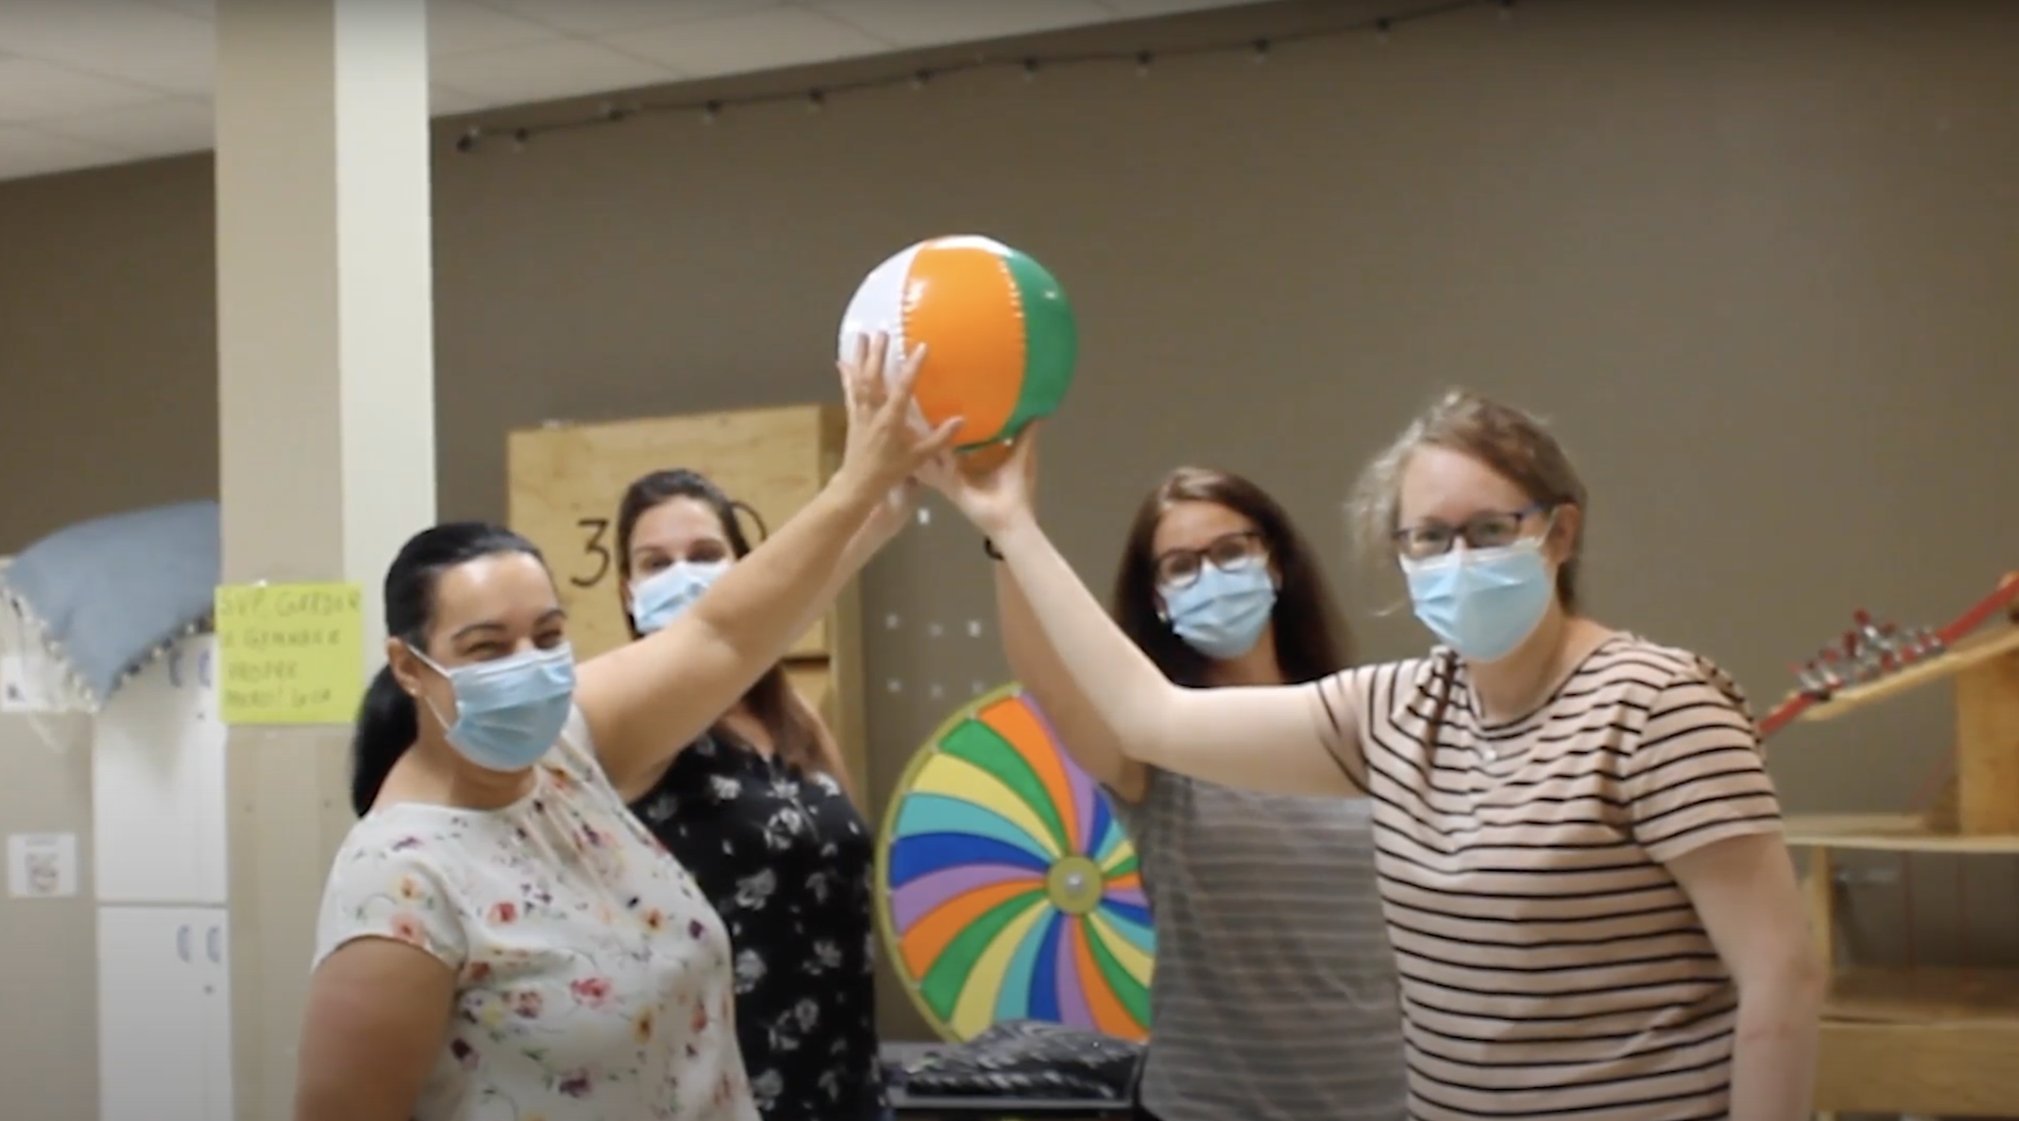
Notre équipe, notre force, notre réalisation Souder notre équipe en temps de pandémie.

Slide 3
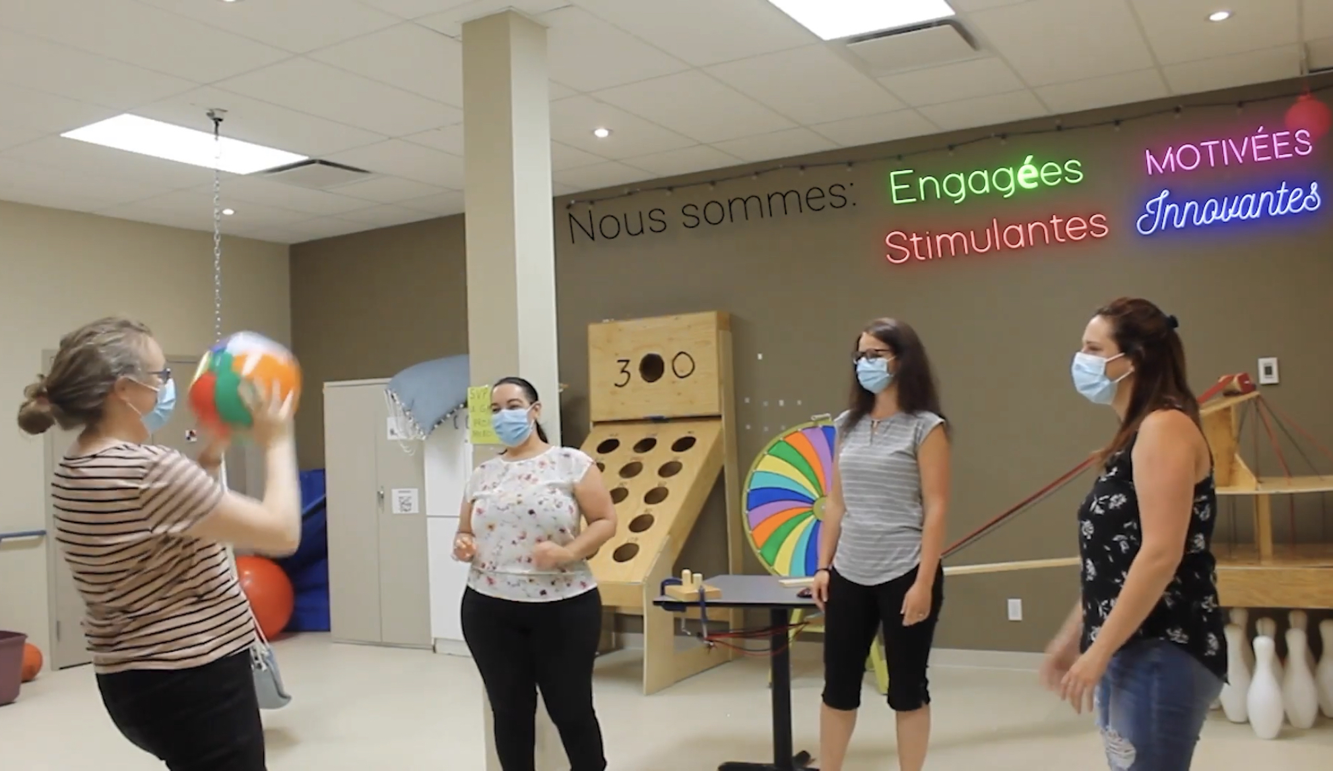
Notre ballon représente notre programme comme la pièce du casse tête pour le TSA. Notre plus grande force c'est notre équipe qui soutien le ballon

Slide 4
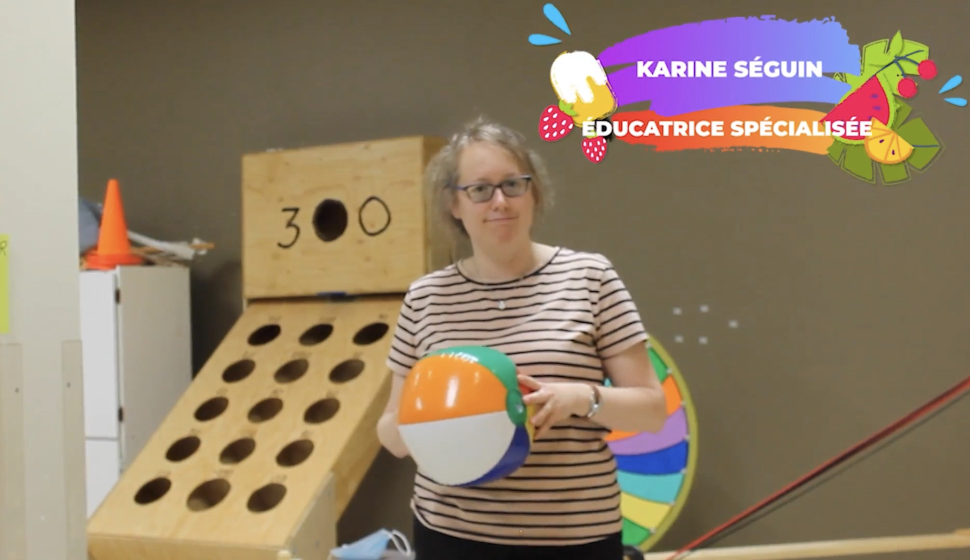
Karine Séguin

Slide 5
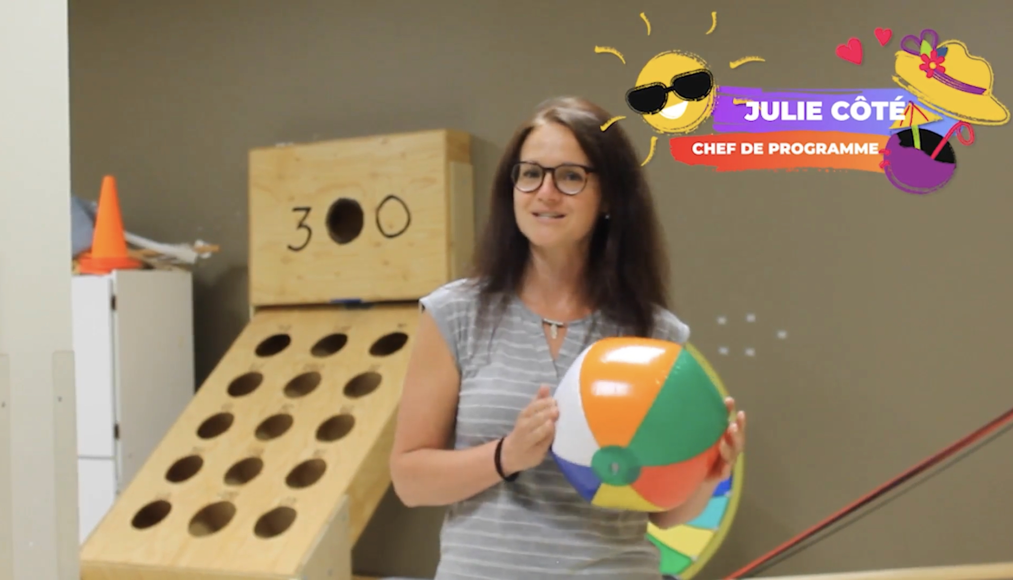
Julie Côté

Slide 6
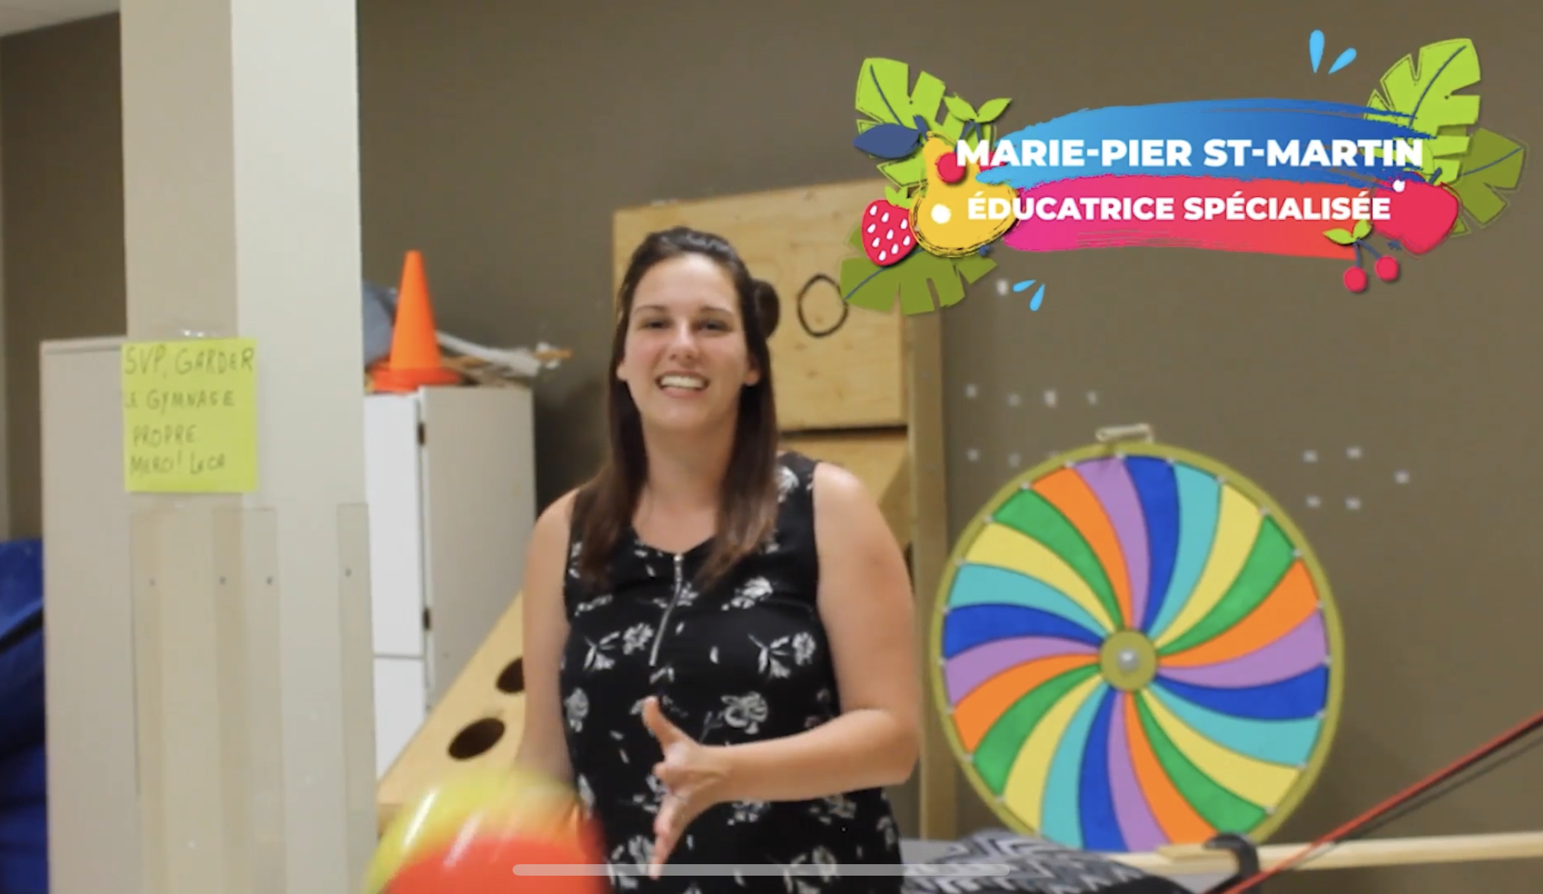
Marie-Pier St-Martin

Slide 7
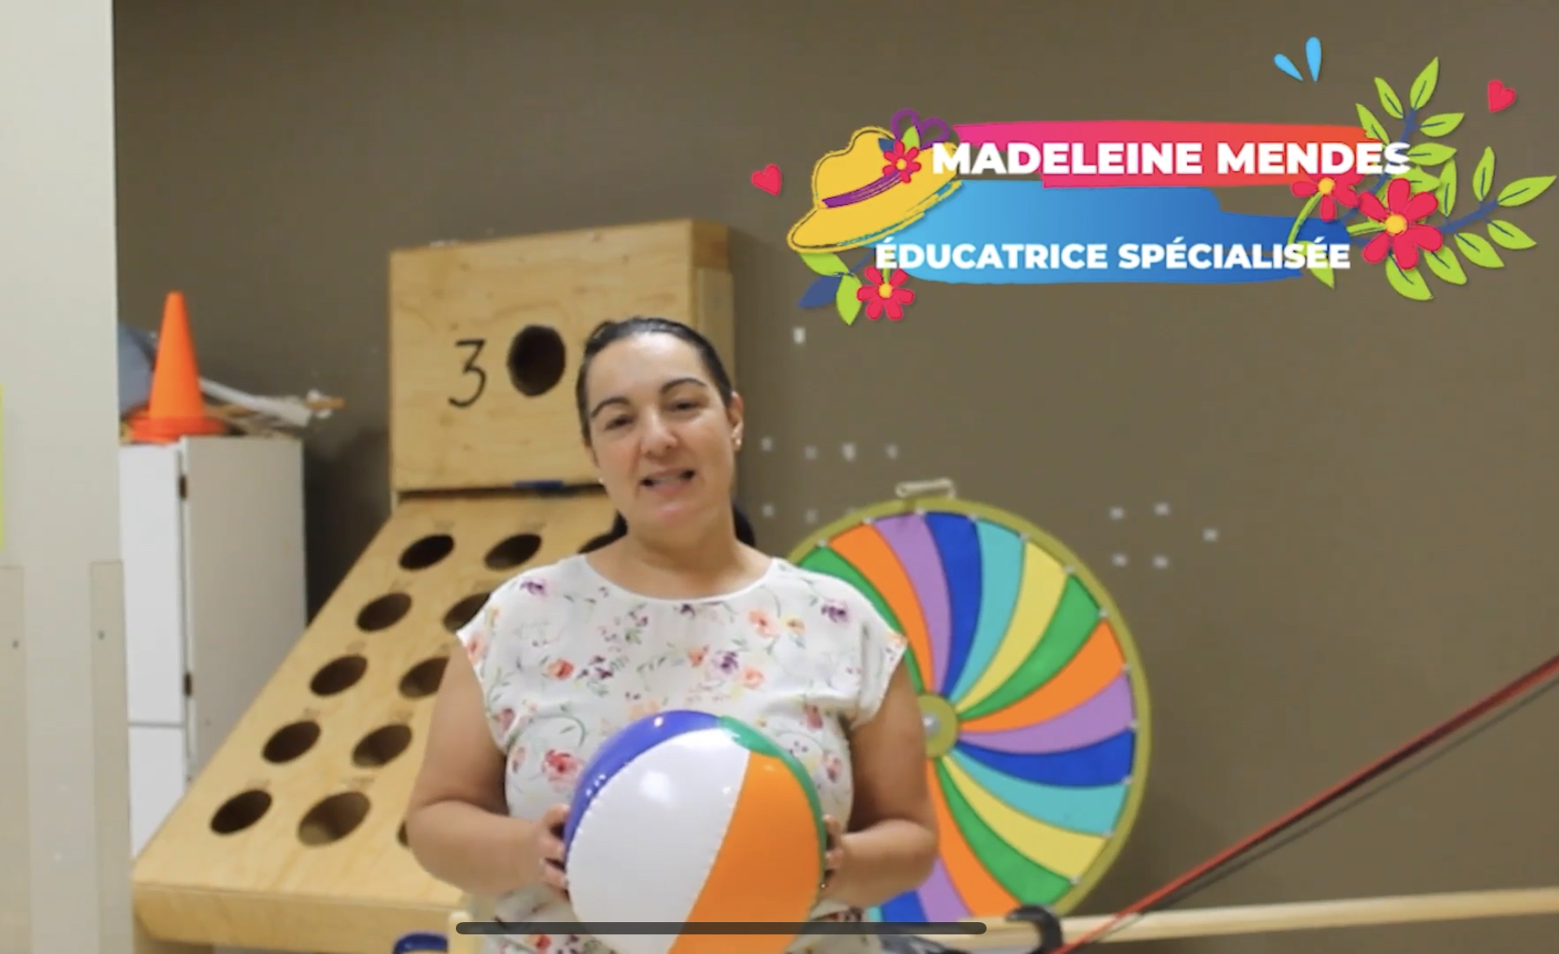
Madeleine Mendes

